Slide 1


台灣山葉機車數位學習平台操作說明
Version 1.5

Slide 2
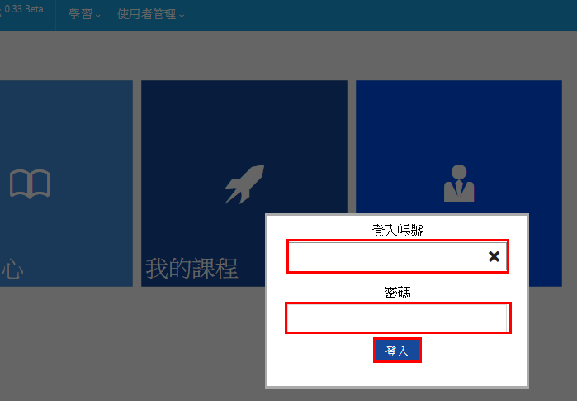
一、系統登入階段
登入的網址：http://
1.輸入登入帳號
(YMTxxx)
2.輸入密碼
(五個數字)
3.按下「登入」按鈕，即可登入數位學習系統

Slide 3

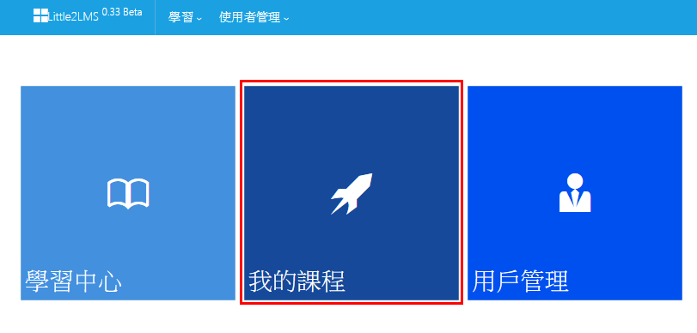
一、系統登入階段
4.登入後，請檢查畫面右上角的名字是否正確？
(樣例)
5.滑鼠點選「我的課程」按鈕，即可開始進行線上學習。

Slide 4
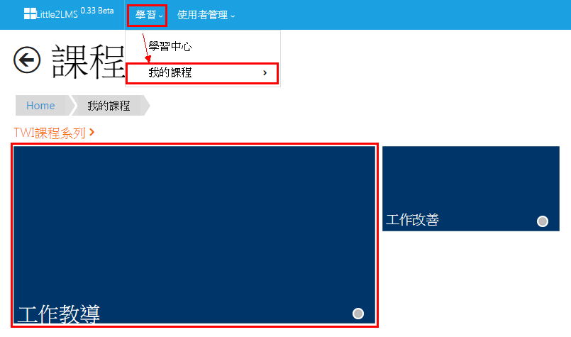
二、線上學習階段
1.首先，在「我的課程」中，會看到本次培訓所指定的應完成的線上學習課程清單。
2.點選您想要學習的課程(例如：工作教導)，即可進入該課程內容。

Slide 5
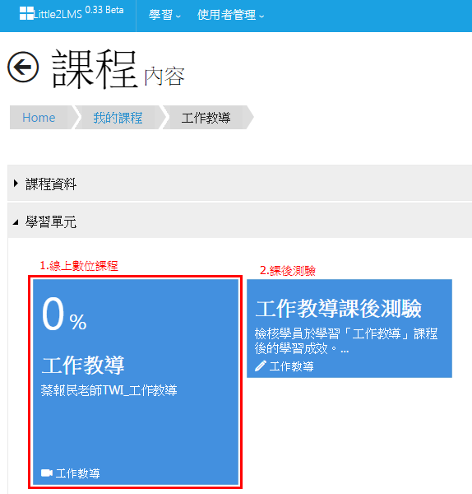
二、線上學習階段～學習線上課程
以「工作教導」課程為例，本課程包含：
1.線上數位課程、
2.課後測驗。
A. 點選「工作教導」影片，進入課程內容。

Slide 6
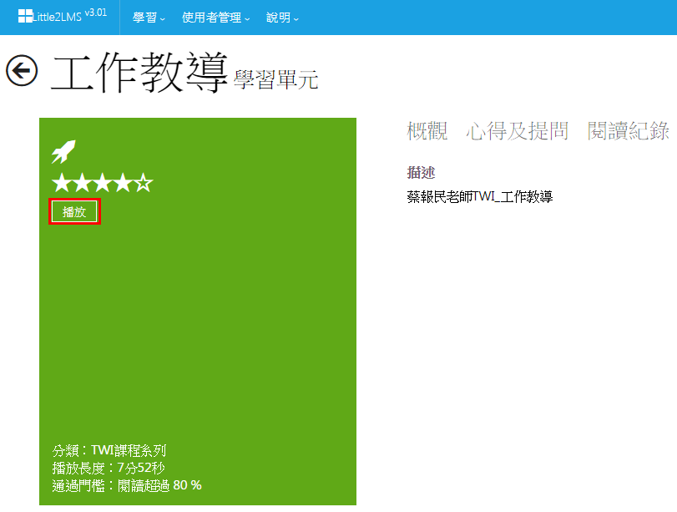
二、線上學習階段～學習線上課程
B. 按一下「播放」按鈕，系統。

Slide 7
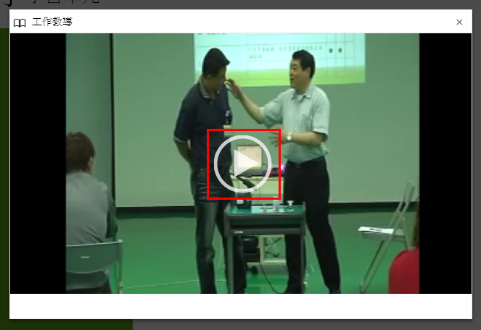
二、線上學習階段～學習線上課程
C. 課程影片播放過程，若想要暫停畫面，在畫面上按一下滑鼠左鍵，即可暫停播放；再按一次滑鼠左鍵，畫面恢復播放狀態。

Slide 8
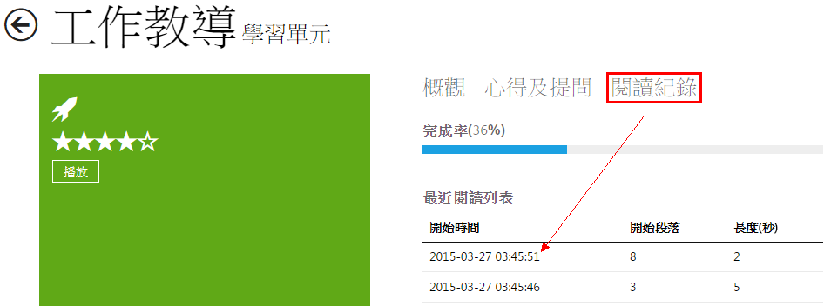
二、線上學習階段～查看個人學習記錄
系統提供線上學習記錄查詢功能，您可以點選畫面上「閱讀記錄」按鈕，查看自己的學習記錄。
學習記錄包括您每次學習本課程的時間、課程的起始段落、以及每次學習的時間長度。

Slide 9
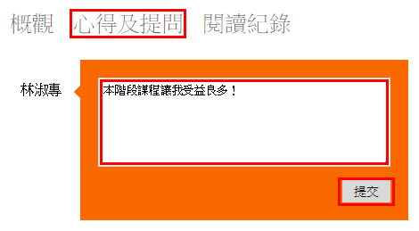
二、線上學習階段～撰寫學習心得與問題提問
系統也提供您撰寫學習心得與問題提問功能。
您可以點選「心得及提問」按鈕，並在編輯畫面中填寫學習心得與提問內容，填寫好後，按一下「提交」按鈕即可。
同時，您也可以在本功能中，看到其他同學的提問及授課老師的反饋。

Slide 10
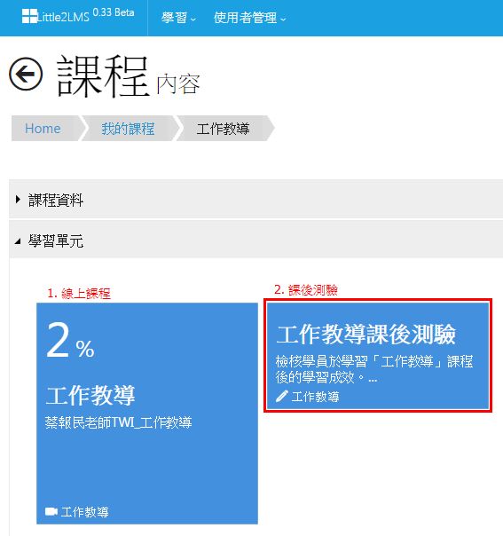
二、線上學習階段～課後測驗
若該課程另包含課後測驗，則請點選「課後測驗」按鈕進入測驗畫面。

Slide 11
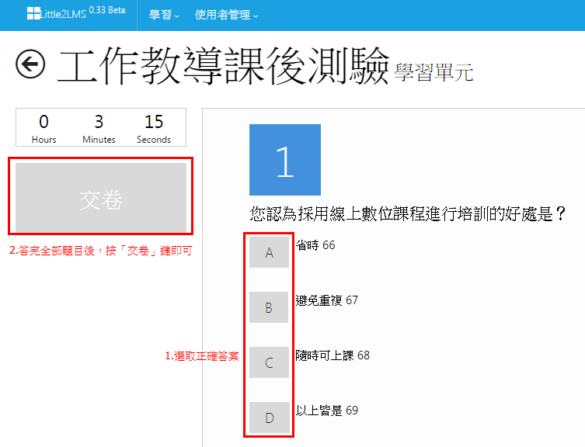
二、線上學習階段～課後測驗
B.請在考試時限內完成所有答題。
C. 完成答題後，按一下「交卷」按鈕即可。
A.在考卷上選擇”正確”的答案。

Slide 12
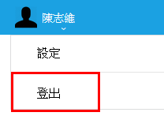
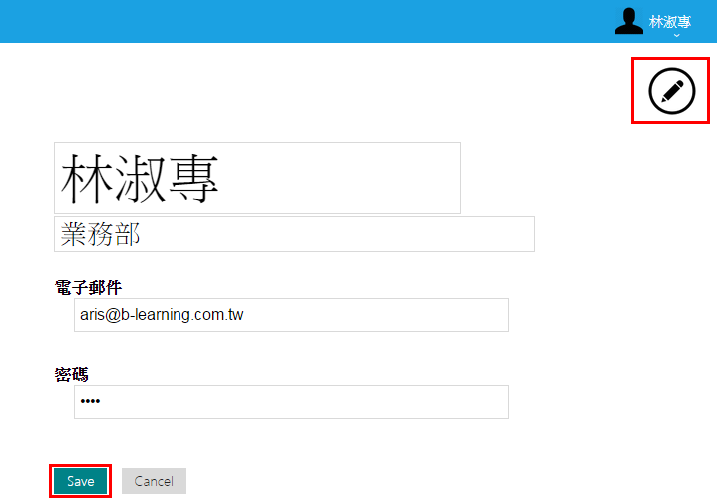
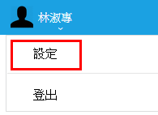
三、登出及修改登入密碼
A. 當您完成數位課程學習或暫時要離開，按一下右上角選單中的「登出」按鈕，即可登出本系統。
B.當然，您也可以透過選單中的「設定」按鈕，進入個人資料編輯畫面，按一下右上角的「編輯」圖示按鈕，修改自己的系統登入密碼。

